Slide 1

Human Resource Management System

Slide 2

Anggota Kelompok
FARHAN ANNAS
HAFIZH ABDULSYUKUR
FIKRI ILHAM
MARCO ENRIQUE EMMANUEL

Slide 3
Prosess Bisnis
Proses perekrutan, yakni dimana terjadi penambahan, maupun pengubahan pada data pegawai.
Proses sertifikasi, yakni dimana pegawai dapat melakukan sertifikasi sesuai dengan keterampilan yang diinginkannya.
Proses pengadaan proyek, yakni dimana jika sebuah proyek dibuat maka akan ada departemen yang ditugaskan untuk mengontrolnya dan akan ada pegawai yang akan mengerjakan proyek tersebut.

Slide 4
Aturan Bisnis
Perusahaan memiliki banyak pegawai, pegawai-pegawai ini dapat dibedakan dengan id pegawainya. Adapun, pegawai ini memiliki beberapa data seperti id manajer, nama departemen, nama pegawai, gaji dan tanggal lahir.
Didalam perusahaan tersebut, tersedia layanan untuk melakukan berbagai macam kursus yang dibedakan dengan id kursus dan memiliki data terkait nama kursus dan harga.
Pegawai dapat memiliki banyak keahlian yg dibuktikan dengan sertifikat yang telah didapatnya, sertifikat dapat dibedakan dengan sertifikat lainnya dengan menggunakan nomor sertifikatnya, di sertifikat tersebut akan ada tanggal sesuai dengan kapan sertifikasi tersebut dilakukan.
Departemen merupakan tempat dari seorang pegawai bekerja, sebuah departemen dapat dibedakan dengan departemen lainnya menggunakan nama departemen tersebut. Sebuah departemen dapat memuat beberapa pegawai, akan tetapi seorang pegawai hanya dapat bekerja pada 1 departemen saja.
Proyek merupakan sebuah pekerjaan yang akan dikerjakan oleh pegawai, sebuah proyek hanya akan digarap ketika terdapat sebuah departemen yang akan mengontrolnya dan juga minimal 1 pegawai untuk mengerjakannya.

Slide 5
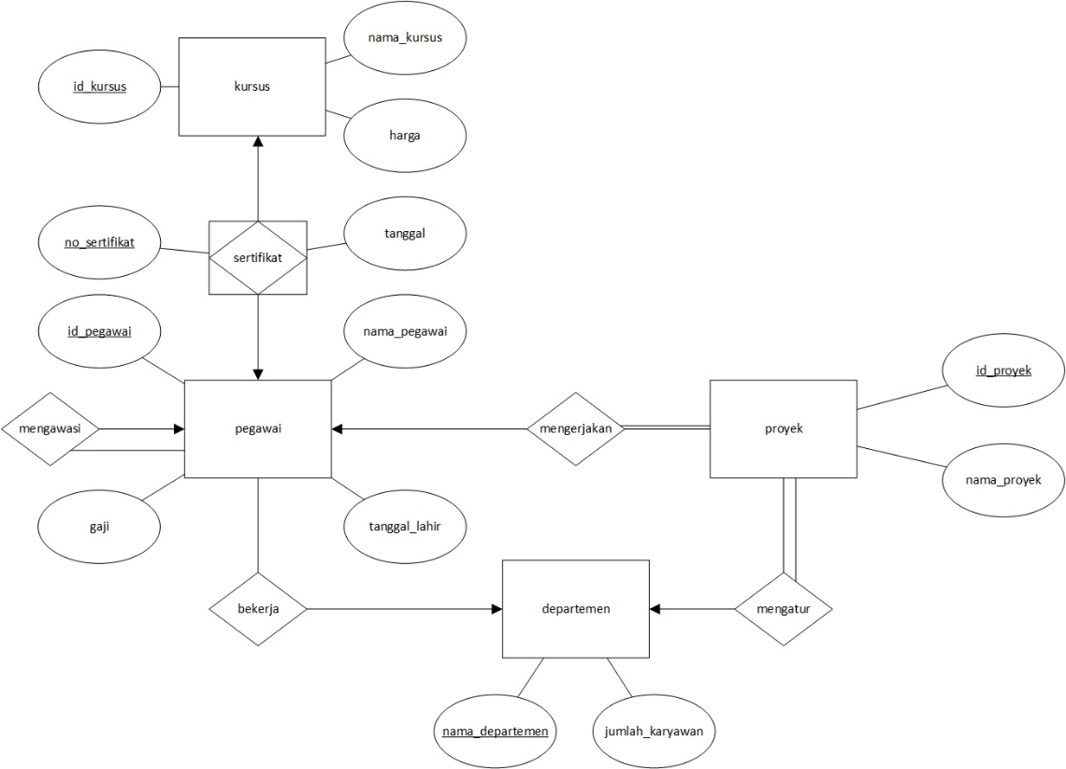
ER DIAGRAM

Slide 6
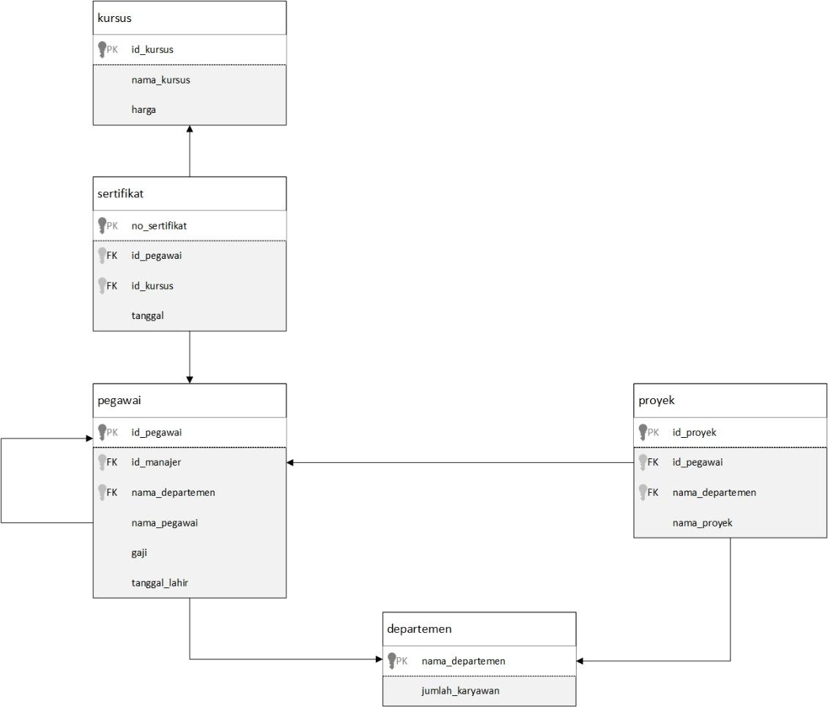
SKEMA RELASI

Slide 7
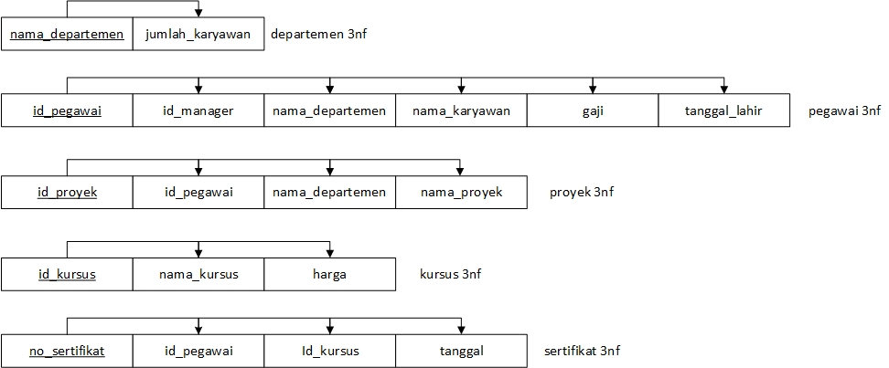
NORMAL FORM

Slide 8
Struktur Tabel dan Data
Departemen
Kursus
Pegawai
Proyek
Sertifikat

Slide 9

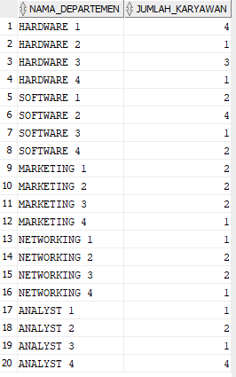
Departemen

Slide 10

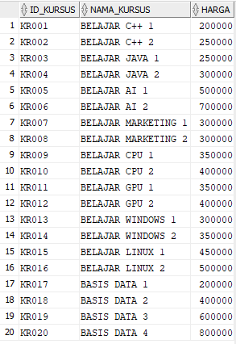
Kursus

Slide 11
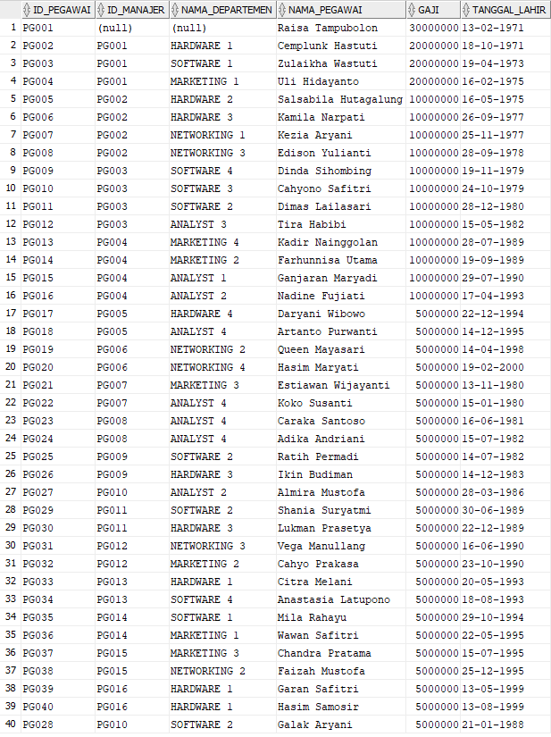
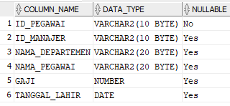
Pegawai

Slide 12
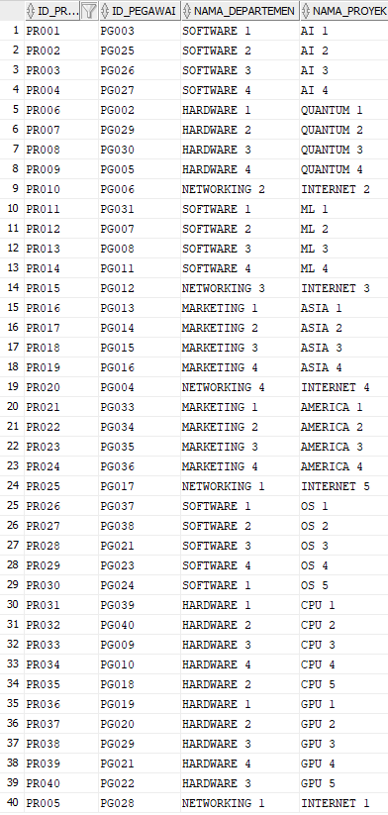
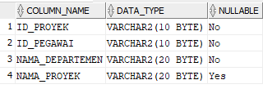
Proyek

Slide 13
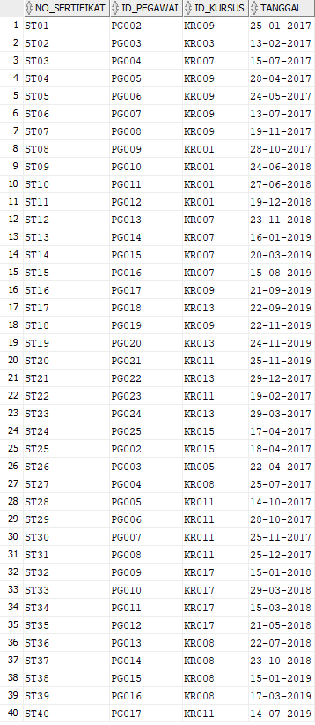
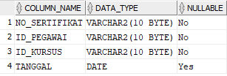
Sertifikat

Slide 14
Contoh Query
Memasukkan data Sertifikat
Memasukkan data proyek
Memasukkan data Pegawai
Menampilkan data nama dan departemen dengan gaji diatas 1000000
Menampilkan data departemen dengan anggota diatas 3
Menampilkan data nama dengan departemen bernama networking
Menampilkan data nama dengan sertifikat basis data 1
Menampilkan data banyak pegawai
Menampilkan data kursus paling mahal
Menampilkan data umur pegawai yang diatas rata rata

Slide 15
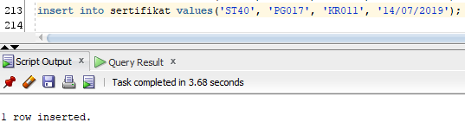
Memasukkan data Sertifikat

Slide 16
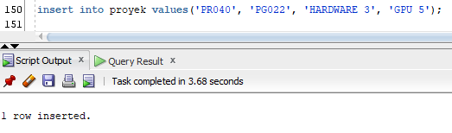
Memasukkan data proyek

Slide 17
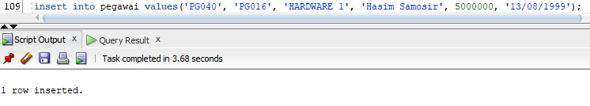
Memasukkan data Pegawai

Slide 18
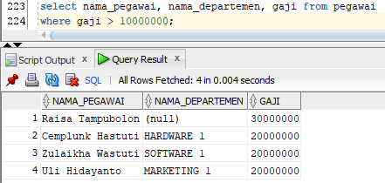
Menampilkan data nama dan departemen dengan gaji diatas 1000000

Slide 19
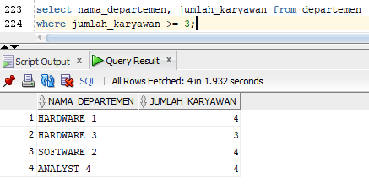
Menampilkan data departemen dengan anggota diatas 2 orang

Slide 20
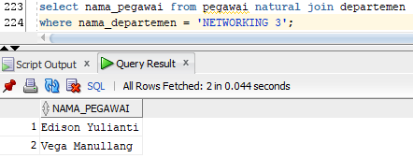
Menampilkan data nama dengan departemen bernama networking

Slide 21
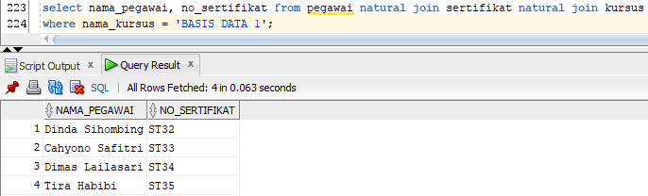
Menampilkan data nama dengan sertifikat basis data 1

Slide 22
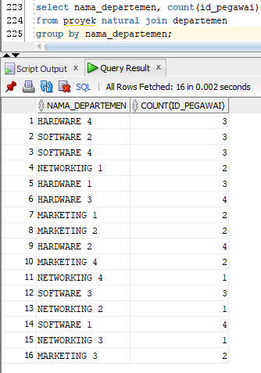
Menampilkan data banyak pegawai

Slide 23
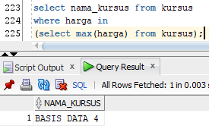
Menampilkan data kursus paling mahal

Slide 24
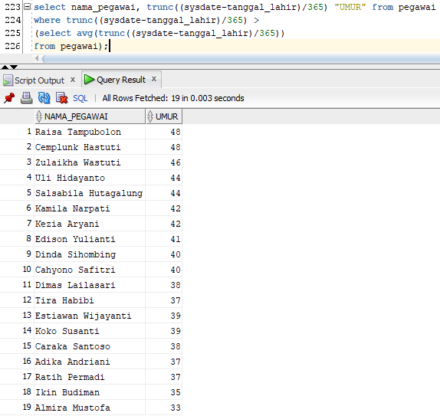
Menampilkan data umur pegawai yang diatas rata-rata

